Slide 1
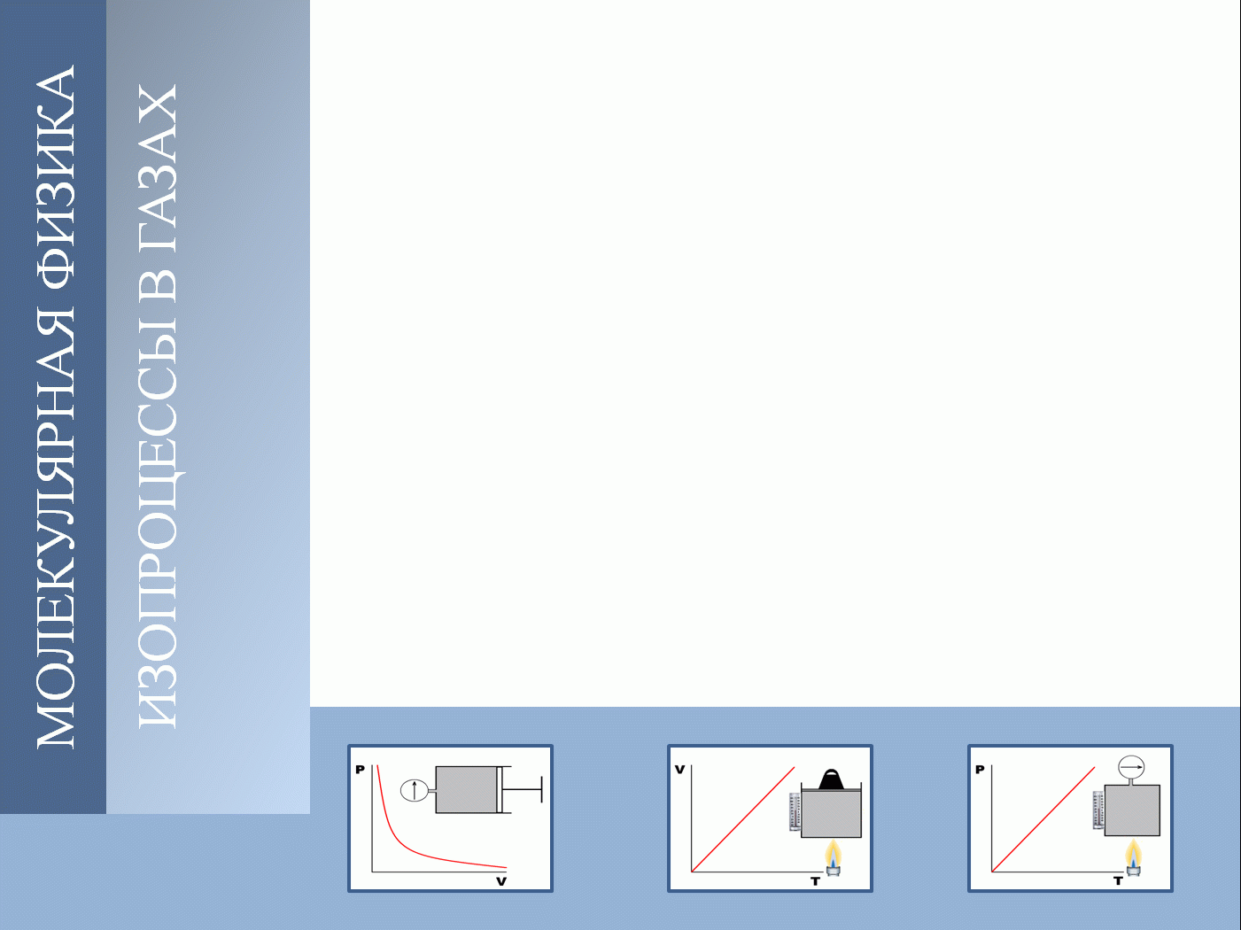
Газовые
законы
10 класс
Учитель физики : Макаренко Н.Н. МАОУ Ильинская СОШ

Slide 2
Цель:
установить зависимость между двумя макроскопическими параметрами газа при неизменном третьем.

Slide 3
Структура урока
Актуализация знаний.
Объяснение нового материала.
Закрепление.
Домашнее задание.

Slide 4
Изопроцесс -
процесс, при котором один из макроскопических параметров состояния данной массы газа остается постоянным.
V, p, Т

Slide 5
Изос – (равный)
Изобарный
ИЗОПРОЦЕССЫ
Изохорный
Изотермический

Slide 6
План изучения газовых законов
Определение и условия осуществления процесса.
Уравнение и формулировка закона.
Историческая справка.
Экспериментальное исследование справедливости закона.
Графическое изображение процесса.
Границы применимости закона.

Slide 7

Изотермический процесс -
ПРОЦЕСС ИЗМЕНЕНИЯ СОСТОЯНИЯ СИСТЕМЫ МАКРОСКОПИЧЕСКИХ ТЕЛ (ТЕРМОДИНАМИЧЕСКОЙ СИСТЕМЫ) ПРИ ПОСТОЯННОЙ ТЕМПЕРАТУРЕ (ОТ ГРЕЧЕСКОГО СЛОВА «ТЕРМОС» – ТЕПЛЫЙ, ГОРЯЧИЙ).
Т
=
const

Slide 8
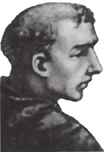
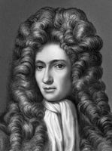
Закон Бойля-Мариотта
T - const
Закон экспериментально получен в:
1662 г. Р. Бойлем;
1676 г. Э. Мариоттом.
Эдма Мариотт
Роберт Бойль

Slide 9
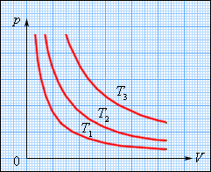
Закон Бойля-Мариотта
pV=const при T=const
Для газа данной массы при постоянной температуре произведение давления газа на его объем постоянно.

Slide 10
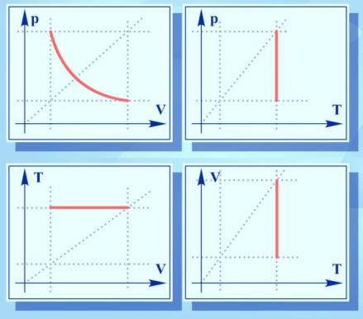
Закон Бойля-Мариотта
Изотерма -
график изменения макроскопических параметров газа при изотермическом процессе.

Slide 11
Реши задачу
Воздух под поршнем насоса имеет давление 10⁵ Па и объем 260 см³. При каком давлении этот воздух займет объем 130 см³, если его температура не изменится?
1) 0,5·10⁵ Па; 3) 2·10⁴ Па; 5) 3·10⁵ Па;
2) 5·10⁴ Па; 4) 2·10⁵ Па; 6) 3,9·10⁵ Па
1
2
3
4
5
6

Slide 12
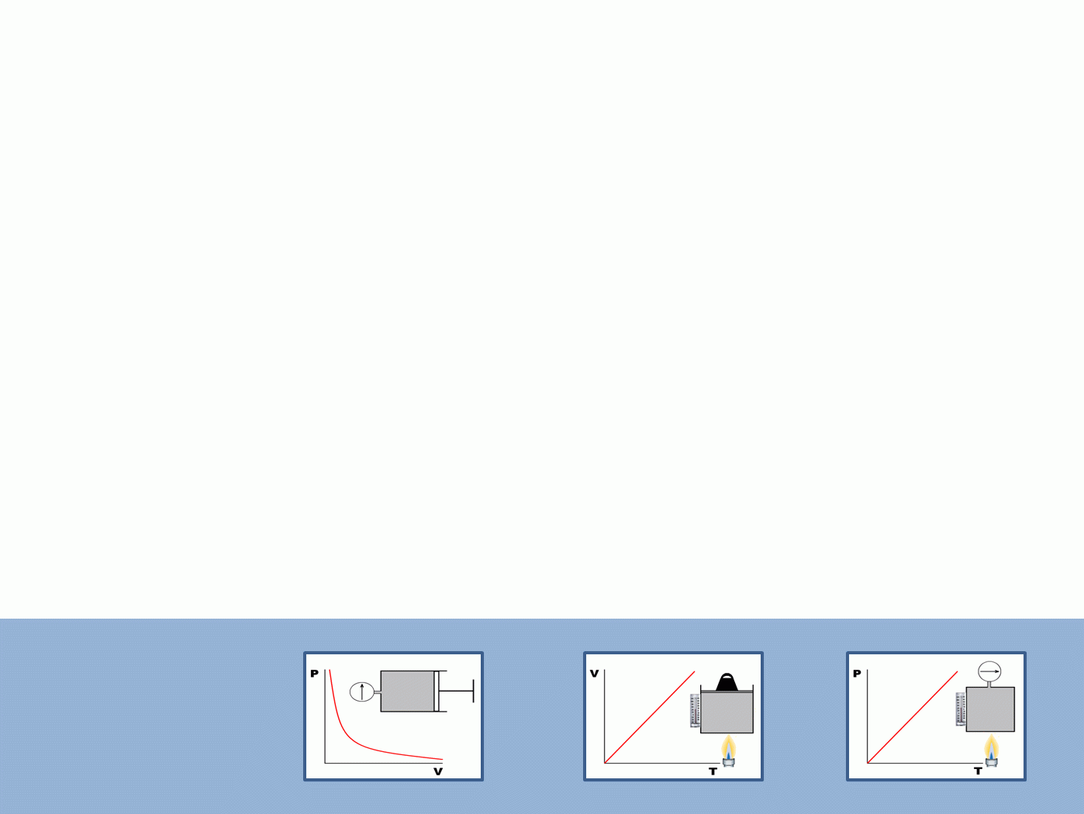

Молодец!!!

Slide 13

Подумай…

Slide 14

Не торопись...

Slide 15
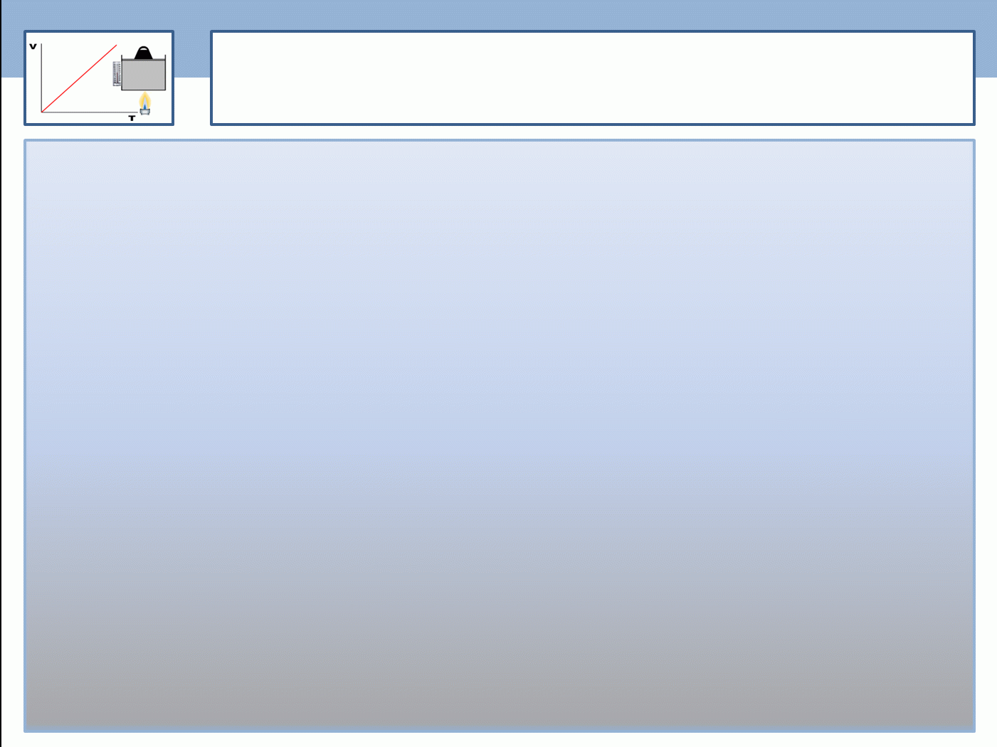
Изобарный процесс -
ПРОЦЕСС ИЗМЕНЕНИЯ СОСТОЯНИЯ ТЕРМОДИНАМИЧЕСКОЙ СИСТЕМЫ ПРИ ПОСТОЯННОМ ДАВЛЕНИИ (ОТ ГРЕЧЕСКОГО СЛОВА «БАРОС» – ВЕС).
P
=
const
const
const

Slide 16
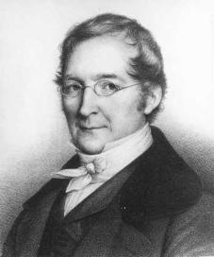
Закон Гей-Люссака
р - const
Закон экспериментально
получен в 1802 г.
Гей-Люссак
Жозеф Луи

Slide 17
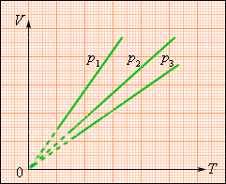
Закон Гей-Люссака
V/Т=const при р=const
Для газа данной массы при постоянном давлении отношение объема к температуре постоянно.

Slide 18
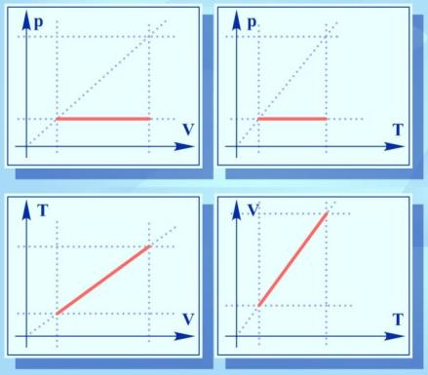
Закон Гей-Люссака
Изобара -
график изменения макроскопических параметров газа при изобарном процессе.

Slide 19
Реши задачу
Газ занимает объём 2м³ при температуре 273⁰С. Каков будет его объём при температуре 546⁰С и прежнем давлении?
1) 3,5м³; 3) 2,5м³; 5) 3м³;
2) 1м³; 4) 4м³; 6) 1,5м³
1
2
3
4
5
6

Slide 20

Изохорный процесс -
ПРОЦЕСС ИЗМЕНЕНИЯ СОСТОЯНИЯ ТЕРМОДИНАМИЧЕСКОЙ СИСТЕМЫ ПРИ ПОСТОЯННОМ ОБЪЕМЕ (ОТ ГРЕЧЕСКОГО СЛОВА «ХОРЕМА» – ВМЕСТИМОСТЬ).
V
=
const

Slide 21
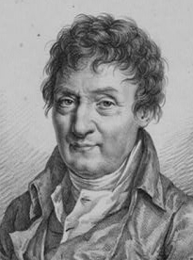
Закон Шарля
V - const
Закон экспериментально
получен в 1787 г.
Шарль Жак Александр Сезар

Slide 22
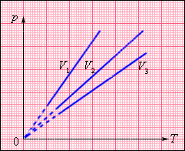
Закон Шарля
P/Т=const при V=const
Для газа данной массы отношение давления к температуре постоянно, если объем не меняется.

Slide 23
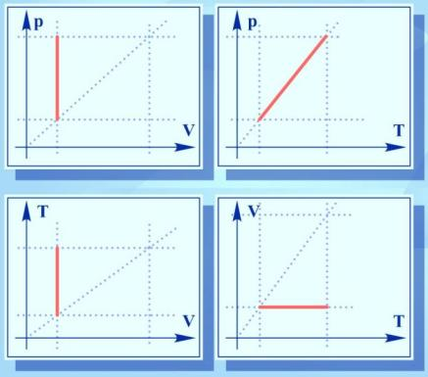
Закон Шарля
Изохора -
график изменения макроскопических параметров газа при изохорном процессе.

Slide 24
Реши задачу
Газ находится в баллоне при температуре 288 К и давлении 1,8 МПа. При какой температуре давление газа станет равным 1,55 МПа? Объем баллона считать неизменным.
1) 100К; 3) 248К; 5) 456К;
2) 284К; 4) 123К; 6) 789К
1
2
3
4
5
6

Slide 25

Определись в своих знаниях и проверь свои умения
Задание №1
Какой из макроскопических параметров остается постоянным при …
I-вариант
II-вариант
ИЗОТЕРМИЧЕСКОМ
ПРОЦЕССЕ?
ИЗОБАРНОМ
ПРОЦЕССЕ?
А) T; Б) p; В) V; Г) m

Slide 26
Определись в своих знаниях и проверь свои умения
Задание №2
Какая из формул описывает закон …
I-вариант
II-вариант
БОЙЛЯ-МАРИОТТА?
ГЕЙ-ЛЮССАКА?
А) ; Б) ; В) ; Г)

Slide 27
Определись в своих знаниях и проверь свои умения
Задание №3
Каким ученым принадлежит закон, описывающий …
I-вариант
II-вариант
ИЗОБАРНЫЙ
ПРОЦЕСС?
ИЗОТЕРМИЧЕСКИЙ
ПРОЦЕСС?
А) Менделеев, Клапейрон; Б) Шарль; В) Бойль, Мариотт; Г) Гей-Люссак

Slide 28
Определись в своих знаниях и проверь свои умения
Задание №4
Какой график соответствует …
I-вариант
II-вариант
ИЗОХОРНОМУ
ПРОЦЕССУ?
ИЗОТЕРМИЧЕСКОМУ
ПРОЦЕССУ?
р
р
T
р
Т
V
V
V
А)
Б)
В)
Г)

Slide 29
Определись в своих знаниях и проверь свои умения
Задание №5
На каком из рисунков А, Б, В, Г изображен процесс, соответствующий данному графику?
I-вариант
II-вариант
p
V
T
T
p
p
p
p
А)
V
Б)
V
В)
V
Г)
V

Slide 30

Проверь правильность своих ответов
№ задания | 1 вариант | 2 вариант
1 | А | Б
2 | А | Г
3 | Г | В
4 | А | Г
5 | В | Г

Slide 31

Оцени свои результаты
Число правильных ответов | Оценка
1 | 1
2 | 2
3 | 3
4 | 4
5 | 5

Slide 32



Домашнее задание:
§69, №522, №524

Slide 33
Оформление фона презентации:
Рисунок 1 : http://labbox.ru/webasyst_setup/index.php?productID=1561
Рисунок 2: http://900igr.net/datai/fizika/Zakony-gazov/0007-002-Gazovye-zakony.png
Рисунок 3: http://900igr.net/datai/fizika/Zakony-gazov/0008-003-Gazovye-zakony.png
Рисунок 4: http://900igr.net/fotografii/fizika/Zakony-gazov/004-Gazovye-zakony.html
Рисунок «Проверь себя»: http://schoolsector.files.wordpress.com/2011/01/klass_2.gif
Рисунок «Ответы»: http://uchim-vmeste.ru/novosti/nachalo/prover-svoi-znaniya.html
Рисунок «Оценка»: http://sch9.org/-roditelyam/neuspevaemost.html
Иллюстрации в презентации:
Графики изопроцессов: http://fizika.ayp.ru/3/3_3.html
Р. Бойль: http://www.physchem.chimfak.rsu.ru/Source/History/Persones/Boyle.html
Э. Мариотт: http://mysopromat.ru/uchebnye_kursy/istoriya_soprotivleniya_materialov/biografii/mariott_edme/
Изобара, изотерма, изохора: 1С:Школа. Физика, 7-11 кл. Библиотека наглядных пособий.
Гей-Люссак: http://ru.wikipedia.org/wiki/Файл:Gay-Lussac_Joseph_Louis.jpg
Ж. Шарль: http://ru.wikipedia.org/wiki/Файл:Jacques_Charles_-_Julien_Léopold_Boilly.jpg
Смайлики: Подумай http://forumsmile.ru/pic20677.html
Молодец http://forumsmile.ru/pic20672.html
Не торопись http://forumsmile.ru/pic20695.html
Домашнее задание http://www.liveinternet.ru/users/arduvan/post129184144/

